Slide 1
Состав слова. Закрепление.
(2 класс)

Slide 2
Цель урока: Систематизировать знания детей по теме «Состав слова».
Задачи урока:
Формировать у учащихся умения образовывать новые слова, разбирать слово по составу.
Углублять представления о значении частей слова, образовывать новые слова с помощью суффикса и приставки.
Развивать память, мышление и речь.

Slide 3
Чистописание
лЛл лЛл лЛл
зима коньки иней

Slide 4
Найдите однокоренные слова:
Садовник посадил
волшебный
сад.
Какие слова называются однокоренными?

Slide 5
Запишите одним словом
Ягоды, сваренные в сиропе
Варенье
Мастер по приготовлению пищи
Повар
Большая ложка для разлива пищи
Поварёшка
Маленький вареный пирожок
Вареник
Выделите корень в этих словах

Slide 6
Найдите однокоренные слова и назовите корень
Проплясали по лугам
Снежные метели.
Воробьи снеговикам
Песню просвистели.
У заснеженной реки
В снежном переулке
Звонко носятся снежинки,
Режут снег снегурки.
(С. Погореловский)
корень
Что называется корнем слова?
- это общая часть родственных слов

Slide 7
Подберите как можно больше однокоренных слов (по вариантам), запишите их.
сад
лес

Slide 8
Поставьте слово «чеснок» в нужной форме
Чеснок.
В чеснок много полезных веществ. Сок чеснок помогает залечивать раны. Раньше чеснок лечили кашель. Добрая слава у чеснок !
Какая часть слова изменяется?

Slide 9
- это изменяемая часть слова, помогает связывать слова по смыслу
окончание
Вылепили из снег…
а
Полез на дерев…
о
Пошли по тропинк…
е
Прилетели снегир…
и

Slide 10
Найдите основу слова:
основа
- Это часть слова без окончания.
2) холодная
1) кормушка
7) падают
3) летишь
4) зимний
8) снежинки
5) рассветы
6) снег

Slide 11
Работа с учебником: стр. 107, упр. 16
прошёл
повисла
настало
зацепила
приставка
- это часть слова, которая стоит перед корнем и служит для образования новых слов

Slide 12
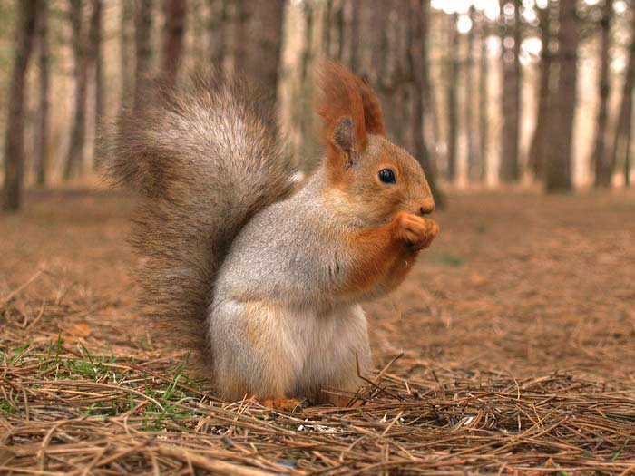
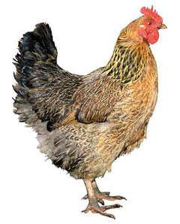
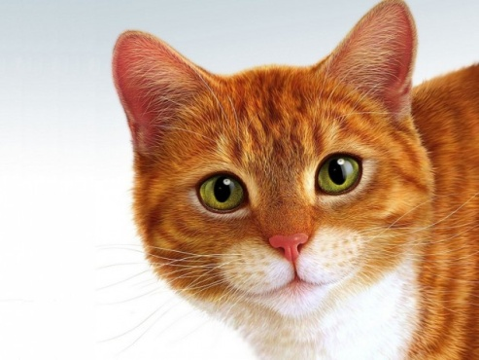
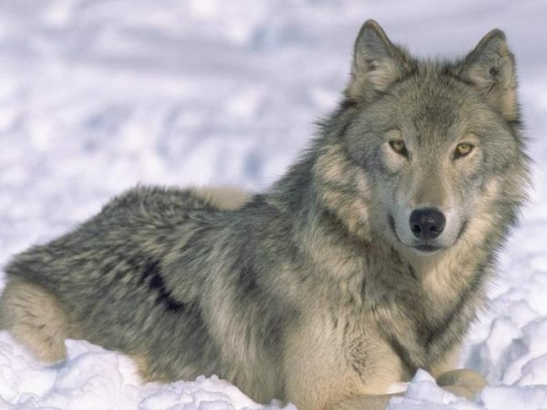
Игра: «Назови детёнышей»
У
бельчата
У
У
котята
цыплята
волчата
У

Slide 13
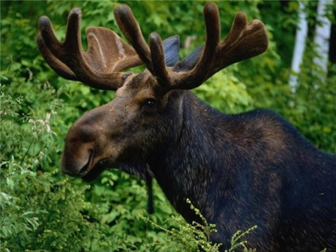
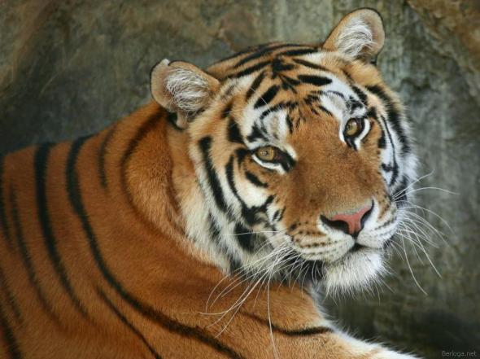
У
У
лосята
тигрята
суффикс
- это часть слова, которая стоит после корня и служит для образования новых слов

Slide 14
Разберите слова по составу
Заморозки, кленовый, кормушка, метёт, походка, переезд, пришкольный, сосна.

Slide 15
ПРИСТАВКА
КОРЕНЬ
СУФФИКС
ОКОНЧАНИЕ
ДЛЯ ОБРАЗОВАНИЯ НОВЫХ
СЛОВ
ОБЩАЯ ЧАСТЬ
РОДСТВЕННЫХ СЛОВ
ДЛЯ ОБРАЗОВАНИЯ НОВЫХ
СЛОВ
ИЗМЕНЯЕМАЯ ЧАСТЬ
ДЛЯ СВЯЗИ СЛОВ
В ПРЕДЛОЖЕНИИ
ОСНОВА СЛОВА

Slide 16
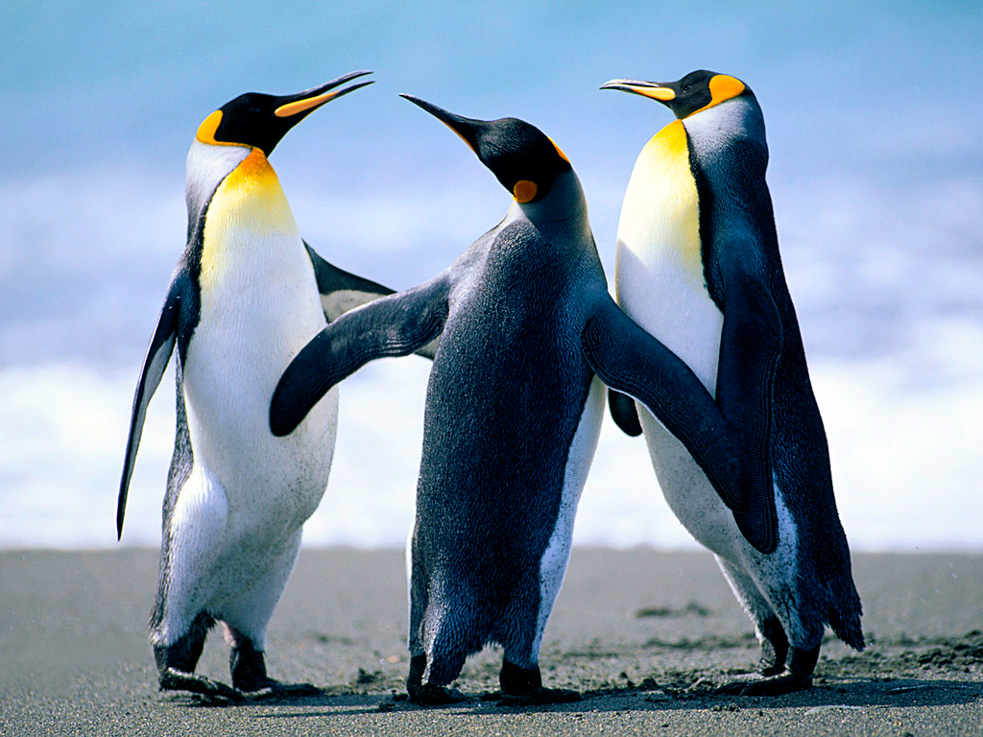
Домашнее задание
Стр. 106, упр. 14

Slide 17
Молодцы!

